Slide 1
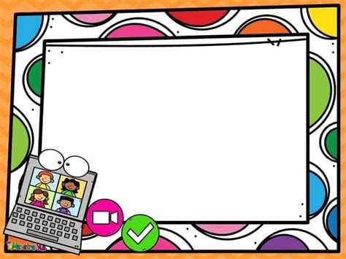
“PLAN DE TRABAJO SEMANAL”
Ciclo escolar 2020-2021
Periodo de práctica: 17 al 21 de Mayo
JARDIN DE NIÑOS “INSURGENTES DE 1810”
CLAVE. 05DJN0037P Z.E. 111
Educadora: Maria Cristina Alviso Martínez
Alumna practicante: Paulina Flores Dávila
Grupo: 1 “A”

Slide 2
APRENDIZAJES ESPERADOS Y ACTIVIDADES

Slide 3
CRONOGRAMA
Lunes 17 de mayo | Martes 18 de mayo | Miércoles 19 de mayo | Jueves 20 de mayo | Viernes 21 de mayo
Educación Socioemocional Lo puedo hacer | Exp. y comp. del mundo nat. y social Contaminación acústica | Lenguaje y comunicación Recitamos poemas | Pensamiento matemático Detectives de números | Lenguaje y comunicación El personaje y sus diferentes historias
Artes Musicogramas | Pensamiento matemático ¿Cuántos faltan para? | Educación Física Ruleta de mis posibilidades | Lenguaje y comunicación Escribo mi nombre | Lenguaje y comunicación Historias de hadas

Slide 4
Campo / Área | Aprendizaje esperado
Educación socioemocional | Realiza por sí mismo acciones de cuidado personal, se hace cargo de sus pertenencias y respeta las de los demás.
Lunes
ACTIVIDADES PARA TODO EL GRUPO
NOMBRE DE LA ACTIVIDAD. | Lo puedo hacer
MATERIALES. | Video Cartulina Hojas Colores Revistas Hojas de trabajo
Después de observar la programación, motivar al alumno a esforzarse y dar ciertas pistas para que piense en una manera de resolver la situación
Por ejemplo, ofrecer ayuda para que aprenda a cepillarse o limpiar sus zapatos: “una vez yo y la siguiente tú”. Se trata de darle oportunidades para que se esfuerce y persevere en sus actividades. En caso de que solicite ayuda preguntar ¿qué necesita?, ¿qué se te dificultó al realizar la actividad?
Observar el siguiente video https://www.youtube.com/watch?v=TnHZwILk04Y posteriormente organizar una platica familiar y reflexionar sobre las consecuencias de no realizar los hábitos de higiene y cuidado de nuestras pertenencias. En cartulina o en hojas, realizar un cronograma de actividades de higiene y el cuidado de sus pertenencias, para ello utilizar recortes de revistas con imágenes representativas, por ejemplo: bañó diario, cepillar dientes, cepillar el cabello, cortas las uñas, limpiar y acomodar los zapatos, levantar los juguetes, doblar la ropa con apoyo de mamá.
Cuestionar: ¿Qué pasaría si no cuidas de tu cuerpo todos los días? ¿Por qué necesitas cuidar tus pertenencias? ¿Lograste realizar las actividades?
ACT. DE SEGUIMIENTO O REALIMENTACIÓN AL LOGRO DE LOS A.E.
Realizar video llamadas a 7 alumnos, trabajar sobre los visto en el programa en relación a la actividades.
.2. Recibir fotos y videos de las actividades del día de hoy y describir lo que observo.

Slide 5
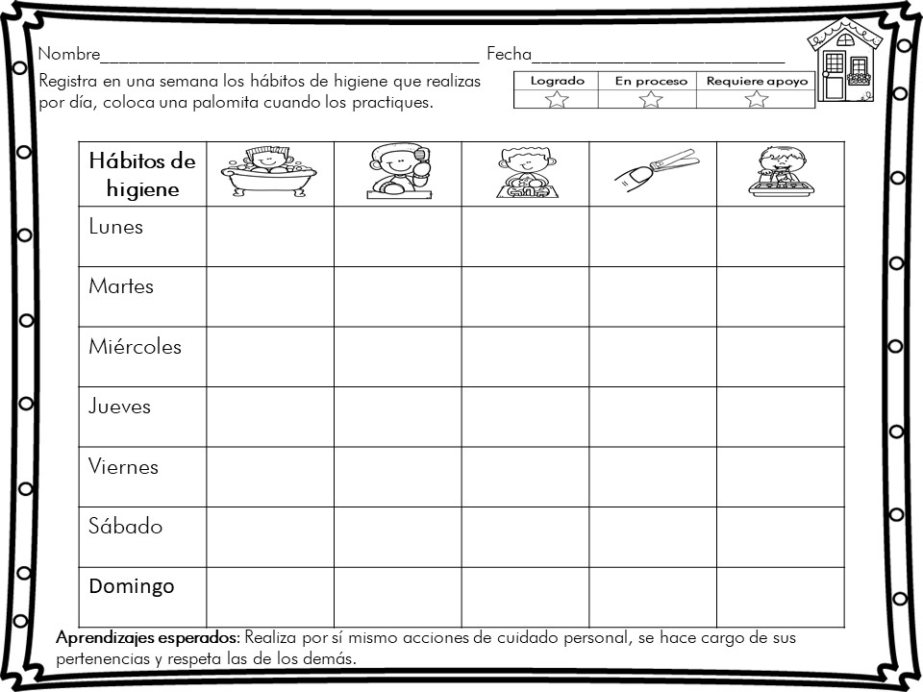

Slide 6
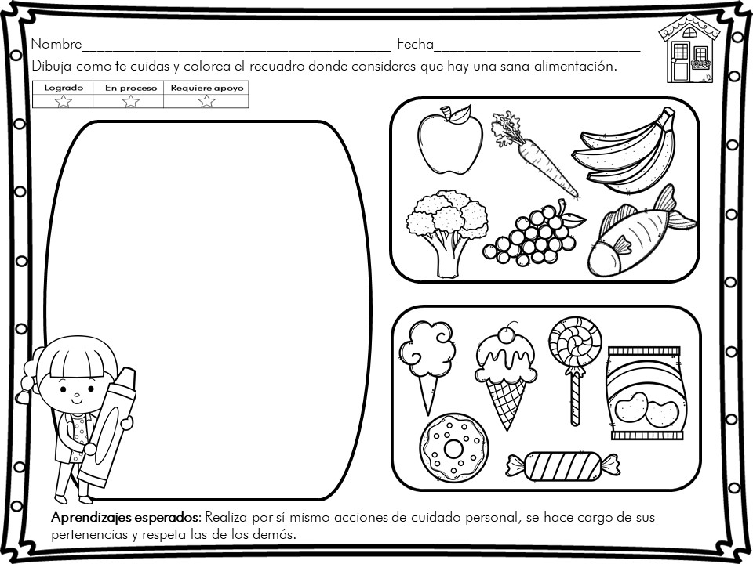

Slide 7
Campo / Área | Aprendizaje esperado
Exploración y comprensión del mundo natural y social | Indaga acciones que favorecen el cuidado del medioambiente.
Martes
ACTIVIDADES PARA TODO EL GRUPO
NOMBRE DE LA ACTIVIDAD. | Contaminación acústica
MATERIALES. | Video Hojas o cuaderno Colores Libro Mi álbum de preescolar Hojas de trabajo
Después de observar la programación, comentar al alumno: La Contaminación es una de las consecuencias de las actividades humanas que afecta a los elementos del medio, sin embargo, existen otras formas menos llamativas de contaminación causadas por formas de energía, Aunque ciertos sonidos son útiles, existen otros molestos, desagradables o indeseados, que pasan a la categoría de ruido. El ruido, o contaminación acústica, se puede definir como todo sonido no deseado o molesto.
Observar el siguiente video llamado “Video activista sobre la contaminación acústica para niños de segundo ciclo de educación infantil:
https://www.youtube.com/watch?v=Y_BXoD_DmKw
Pedir al alumno que califique los siguientes sonidos según su criterio mencionando si es molesto o no: sonido producido por un avión, el zumbido de un mosquito, un secreto dicho al oído, el sonido de una moto, un trueno, el llanto de un bebe, el silbato de un policía, el sonido de una gran explosión, realizar un dibujo sobre el sonido que mas le molesta y explicar a su familia porque.
Observa la siguiente pagina del libro mi Álbum ( ) y menciona cuales son los sonidos que son contaminación para el medio ambiente.
ACT. DE SEGUIMIENTO O REALIMENTACIÓN AL LOGRO DE LOS A.E.
Realizar video llamadas a 7 alumnos, trabajar sobre los visto en el programa en relación a la actividades.
.2. Recibir fotos y videos de las actividades del día de hoy y describir lo que observo.

Slide 9
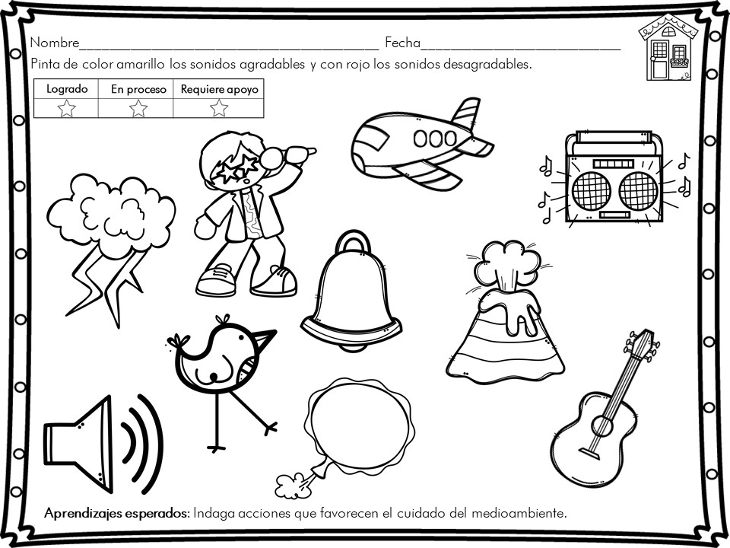

Slide 10
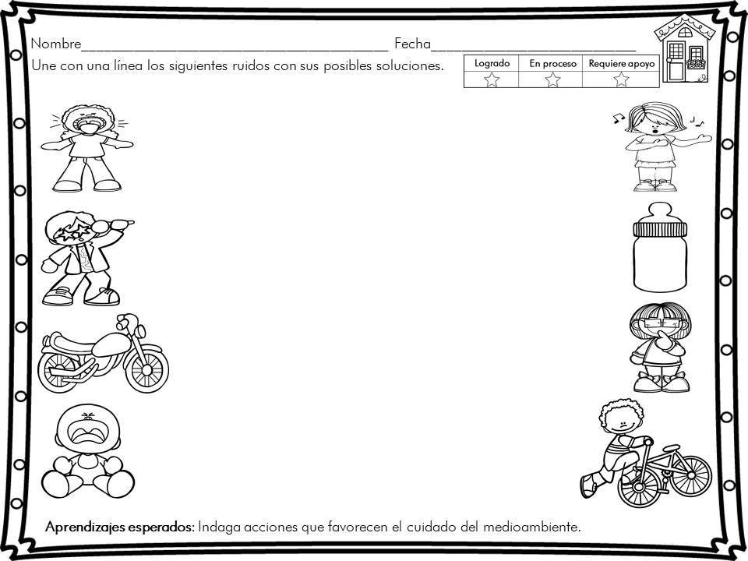

Slide 11
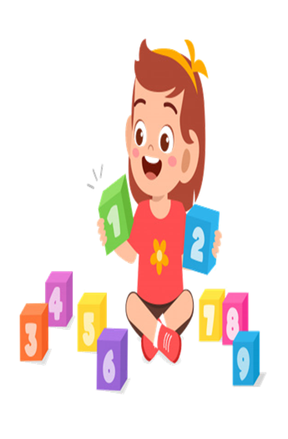
Campo / Área | Aprendizaje esperado
Pensamiento matemático | Compara, iguala y clasifica colecciones con base en la cantidad de elementos.
Martes
ACTIVIDADES PARA TODO EL GRUPO
NOMBRE DE LA ACTIVIDAD. | ¿Cuántos faltan para…?
MATERIALES. | Crayolas y lápices Pelota Círculos Tarjetas con números Fichas o semillas Hojas de trabajo
Después de observar la programación, conseguir al alumno crayolas y lápices, preguntar ¿Son la misma cantidad de crayolas y lápices? ¿Cómo lo puedes saber? Pedir al alumno que cuente primero las crayolas y después los lápices ¿De cuál hay más? ¿Hay más crayolas o más lápices? ¿Cuántos crayones necesitas para tener la misma cantidad de crayones que de lápices? Para saber cuántos crayones faltan colocar primero los colores en fila y después colocar las crayolas en otra fila debajo de cada uno de los lápices.
Para esta actividad se necesita una pelota y 3 círculos o cestos de diferente color y tamaño, deben de tener un número cada uno. Conseguir semillas, frijoles o lentejas, lanzar la pelota para ver en que circulo cae, observar el numero y tomar la cantidad de fichas o semillas para igualar el número y la cantidad. Pedir a la familia que se integre al juego y responder: ¿Quien obtuvo la mayor cantidad? ¿Quien obtuvo la menor cantidad? Comparar con algún miembro de la familia ¿Cuántas fichas necesitas para tener la misma cantidad que mamá?
Esta actividad fue para comparar colecciones y saber quien tiene mas, quien tiene menos e igual cantidad. ¿Te divertiste?¿algo se dificulto?
ACT. DE SEGUIMIENTO O REALIMENTACIÓN AL LOGRO DE LOS A.E.
Realizar video llamadas a 7 alumnos, trabajar sobre los visto en el programa en relación a la actividades.
.2. Recibir fotos y videos de las actividades del día de hoy y describir lo que observo.

Slide 13
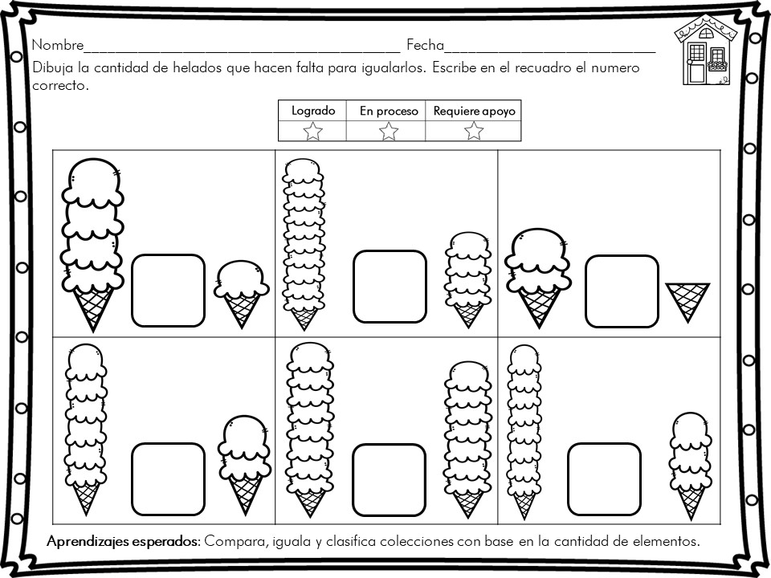

Slide 14
Campo / Área | Aprendizaje esperado
Lenguaje y comunicación | Aprende poemas y los dice frente a otras personas.
Miércoles
ACTIVIDADES PARA TODO EL GRUPO
NOMBRE DE LA ACTIVIDAD. | Recitemos poemas
MATERIALES. | Hojas o cartulina Tijeras Colores Video Hojas de trabajo
Después de observar al programación comentar con el alumno: Juguemos a los poetas ¿Quién es un poeta? ¿Los niños pueden ser portas? Platicar con el alumno acerca de la diferencia de mirar e imaginar, pedir que describa un objeto y explicar su significado al describirlo. Comentar que los poetas utilizan su imaginación como si usaran lentes para ver lo que no es realidad.
Elaborar unos lentes de cartulina o de hojas blancas y mirar los objetos que describió utilizando la imaginación. Posteriormente observar el siguiente video llamado “Poemas cortos a mamá” https://www.youtube.com/watch?v=uC1NGGaBn94
Sentar al alumno en algún lugar cómodo para escuchar y observar el video y al finalizar pedir que explique lo que observo. Pedir que cree un poema para mamá y recitarlo al resto de la familia
Observa las siguiente pagina del libro mi álbum (2° pág. 37, 3° pág. 7) y escribe un poema con ayuda de los personajes.
Repetir en coro el poema y practicarlo para decirlo en un video corto
ACT. DE SEGUIMIENTO O REALIMENTACIÓN AL LOGRO DE LOS A.E.
Realizar video llamadas a 7 alumnos, trabajar sobre los visto en el programa en relación a la actividades.
.2. Recibir fotos y videos de las actividades del día de hoy y describir lo que observo.

Slide 15
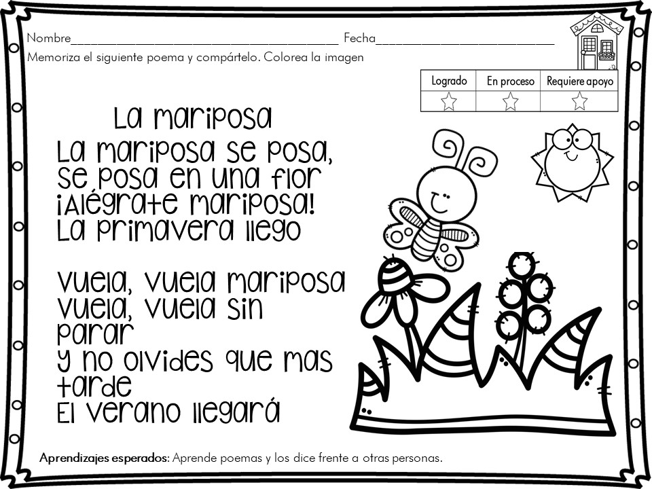

Slide 16
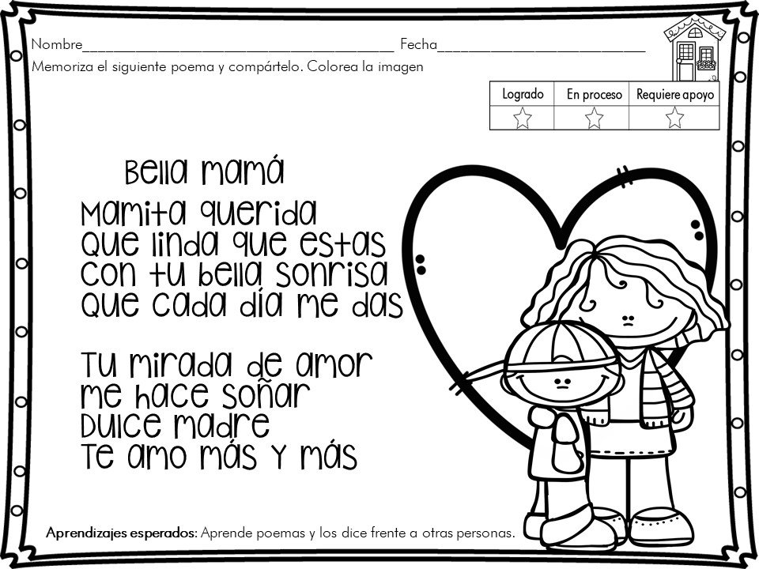

Slide 17
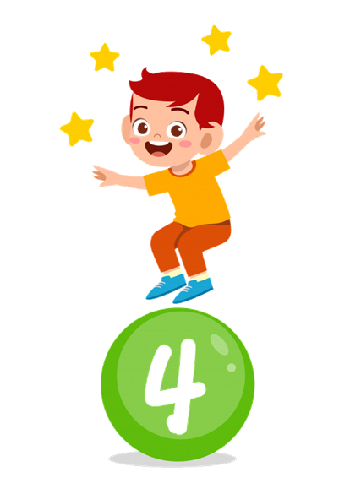
Campo / Área | Aprendizaje esperado
Pensamiento matemático | Identifica algunos usos de los números en la vida cotidiana y entiende qué significan.
Jueves
ACTIVIDADES PARA TODO EL GRUPO
NOMBRE DE LA ACTIVIDAD. | Detectives de números
MATERIALES. | Video Lamina Cuaderno Colores Hojas de trabajo
Después de observar la programación observar el siguiente video llamado “Uso de los números en la vida cotidiana” https://www.youtube.com/watch?v=LtLbhQnMA2g hay números por todas partes, y cada uno indica o dice cierta información.
Observar con atención la siguiente lamina anexa a este material y responder las siguientes preguntas:
¿Qué observas en esta imagen?
¿reconoces algún o algunos números?¿Cuáles son?
¿Qué crees que indican esos números?
¿en que numero de casa cosen ropa? ¿Qué precio tienen los huevos?
¿Cuántos litros de agua tiene el garrafón pequeño?
¿Qué numero es el banderín que tiene la bicicleta del niño?
¿Qué números marcan las manecillas del reloj?
¿Qué numero de casa tiene afuera una vaca?
Escribir las preguntas en el cuaderno y permitir que el alumno escribe los números de cada respuesta
Por ultimo y con ayuda de un adulto, realizar una ficha de identificación del alumno para colocar algunos datos: fecha de nacimiento, edad, teléfono, numero de casa, talla, estatura, peso. De igual manera dejar que el alumno vaya escribiendo los números en cada apartado.
ACT. DE SEGUIMIENTO O REALIMENTACIÓN AL LOGRO DE LOS A.E.
Realizar video llamadas a 7 alumnos, trabajar sobre los visto en el programa en relación a la actividades.
.2. Recibir fotos y videos de las actividades del día de hoy y describir lo que observo.

Slide 19
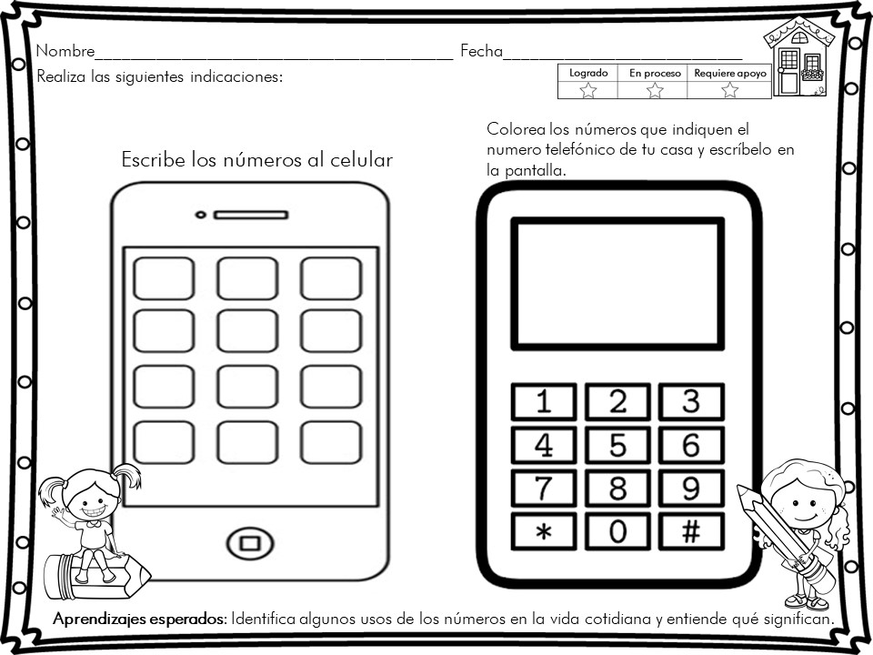

Slide 20
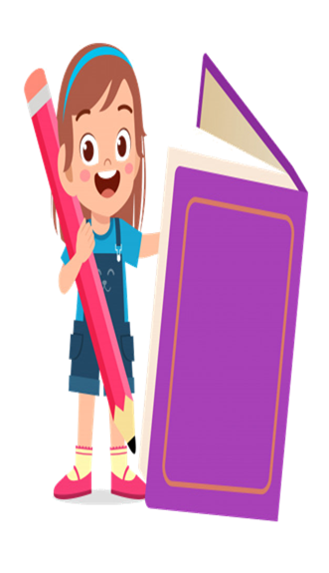
Campo / Área | Aprendizaje esperado
Lenguaje y comunicación | Escribe su nombre con diversos propósitos e identifica el de algunos compañeros.
Jueves
ACTIVIDADES PARA TODO EL GRUPO
NOMBRE DE LA ACTIVIDAD. | Escribo mi nombre
MATERIALES. | Hojas Colores Tijeras Caja, bolsa o bote Hojas de trabajo
Después de observar la programación, comentar al alumno que vamos a trabajar en el reforzamiento e identificación de su nombre. Comentar que hay nombres cortos y nombres largos. Vamos a identificar en que categoría se encuentra su nombre.
En una hoja escribir el nombre del alumno y pedir que mencione su primer letra, relacionarla con algún objeto, ahora pedir que identifique la ultima letra de su nombre y pedir que lo relacione con el nombre de algún animal. En otras hojas escribir varios nombres de los integrantes de la familia y pedir que identifique el suyo. Ahora recortar cada letra (se puede utilizar uno o dos nombres) colocar cada letra dentro de una caja, bolsa o bote, revolver y proporcionarlos al alumno, pedir que acomode cada una de las letras para formar nuevamente su nombre.
Pide a un adulto cercano que te escriba las letras de tu nombre en un papel y búscalas por toda la casa! Cuando encuentres una letra, cópiala y busca las demás, hasta que logres formar tu nombre. Busca en las etiquetas de comida, en envases, latas, botellas, bolsas, en revistas, periódicos o en cualquier papel que esté a tu alcance. Si ya sabes escribir tu nombre, intenta con el nombre de alguien más.
ACT. DE SEGUIMIENTO O REALIMENTACIÓN AL LOGRO DE LOS A.E.
Realizar video llamadas a 7 alumnos, trabajar sobre los visto en el programa en relación a la actividades.
.2. Recibir fotos y videos de las actividades del día de hoy y describir lo que observo.

Slide 22
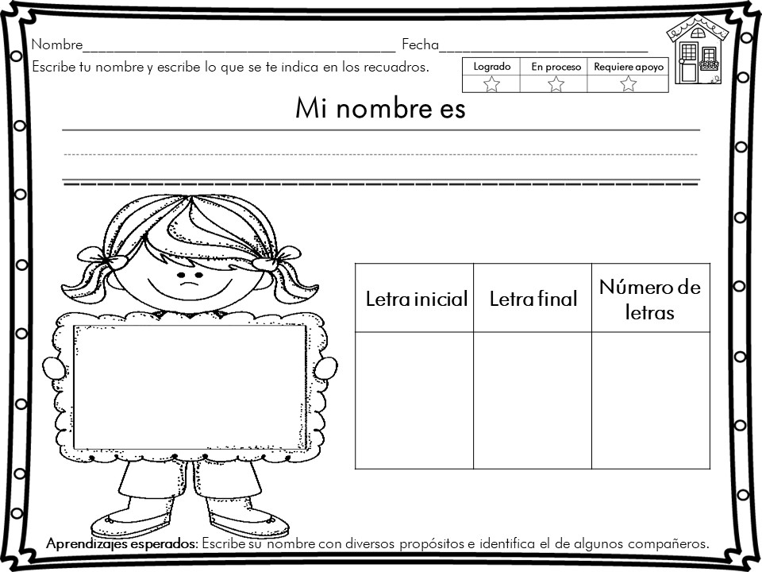

Slide 23
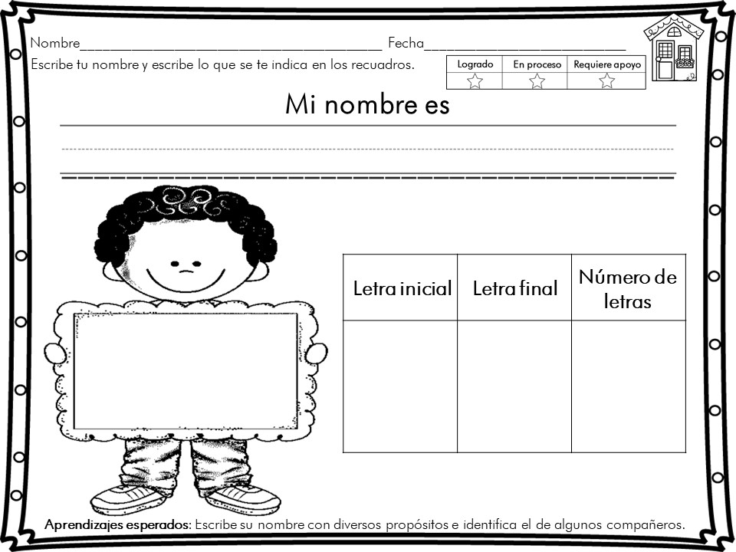

Slide 24
Viernes
Consejo Técnico Escolar

Slide 25
EVALUACIÓN
Lenguaje y comunicación
Aprendizaje esperado | Sobresaliente | Satisfactorio | Básico | Insuficiente
Aprende poemas y los dice frente a otras personas | Aprende poemas de memoria y los dice frente a otras personas con seguridad, confianza y con un tono de voz adecuado que le permite ser escuchado por los demás. | Aprende algunos poemas y los dice frente a otras personas con un tono de voz adecuado que le permite ser escuchado por la mayoría de sus compañeros. | Aprende algunos poemas y los dice frente a otras personas, mostrándose un poco tímido y su tono de voz permite ser escuchado por algunos compañeros. | Repite poemas con ayuda de la educadora, su tono de voz es bajo y no capta la atención de sus compañeros.
Aprendizaje esperado | Sobresaliente | Satisfactorio | Básico | Insuficiente
Escribe su nombre con diversos propósitos e identifica el de algunos compañeros. | Escribe su nombre sin necesidad de copiarlo con diversos propósitos e identifica el de algunos compañeros. | Escribe algunas letras de su nombre sin copiarlo, con diversos propósitos e identifica el de algunos compañeros. | Escribe su nombre con apoyo grafico, con diversos propósitos. | Realiza grafías para escribir su nombre.

Slide 26
EVALUACIÓN
Lenguaje y comunicación
Aprendizaje esperado | Sobresaliente | Satisfactorio | Básico | Insuficiente
Narra historias que le son familiares, habla acerca de sus personajes y características, de las acciones y los lugares donde se desarrollan. | Narra de manera clara, precisa y con orden, historias que le son familiares, habla acerca de los personajes y sus características, de las acciones y lugares donde se desarrollan. | Narra de manera clara historias que le son familiares, habla acerca de los personajes y sus características, de las acciones y lugares donde se desarrollan. | En ocasiones narra historias que le son familiares, habla acerca de los personajes y sus características, de las acciones y lugares donde se desarrollan. | Con ayuda y por medio de preguntas narra historias que le son familiares, los personajes y características.
Aprendizaje esperado | Sobresaliente | Satisfactorio | Básico | Insuficiente
Menciona características de objetos y personas que conoce y observa | Describe y menciona de manera clara, precisa y resaltando las características de objetos y personas que conoce y observa a su alrededor. | Describe y menciona de manera clara las características de objetos y personas que conoce y observa a su alrededor. | Describe y menciona algunas características de objetos y personas que conoce y observa a su alrededor. | Es necesario guiarlo a través de cuestionamientos para que logre describir o mencionar algunas características de objetos y personas que conoce y observa a su alrededor.

Slide 27
EVALUACIÓN
Pensamiento matemático
Aprendizaje esperado | Sobresaliente | Satisfactorio | Básico | Insuficiente
Compara, iguala y clasifica colecciones con base en la cantidad de elementos | Compara, iguala y clasifica colecciones con base en la cantidad de elementos en un rango del 1 al 10 | Compara, iguala y clasifica colecciones con base en la cantidad de elementos en un rango del 1 al 5 | Compara, iguala y clasifica colecciones con base en la cantidad de elementos en un rango del 1 al 5 con ayuda de la educadora. | No compara, iguala, ni clasifica colecciones con base en la cantidad de elementos.
Aprendizaje esperado | Sobresaliente | Satisfactorio | Básico | Insuficiente
Identifica algunos usos de los números en la vida cotidiana y entiende que significan | Identifica los usos de los Números en la vida cotidiana y entiende qué significan. | Identifica algunos usos de los Números en la vida cotidiana. | Con ayuda de la educadora Identifica los usos de los números en la vida cotidiana. | No logra identificar el uso de los Números en la vida cotidiana.

Slide 28
EVALUACIÓN
Exploración y comprensión del mundo natural y social
Aprendizaje esperado | Sobresaliente | Satisfactorio | Básico | Insuficiente
Indaga acciones que favorecen el cuidado del medio ambiente. | Indaga acciones que favorecen el cuidado del medioambiente. | En ocasiones indaga acciones que favorecen el cuidado del medioambiente | Con ayuda de la maestra conoce acciones que favorecen el cuidado del medioambiente | No muestra interés por indagar acciones que favorecen el cuidado del medioambiente.

Slide 29
EVALUACIÓN
Educación socioemocional
Aprendizaje esperado | Sobresaliente | Satisfactorio | Básico | Insuficiente
Realiza por si mismo acciones de cuidado personal, se hace cargo de sus pertenencias y respeta las de los demás. | Realiza por sí mismo acciones de cuidado personal, se hace cargo de sus pertenencias y respeta las de los demás. | En ocasiones realiza por sí mismo acciones de cuidado personal, se hace cargo de algunas de sus pertenencias y respeta las de los demás. | En ocasiones realiza por sí mismo acciones de cuidado personal, se hace cargo de algunas de sus pertenencias y respeta las de los demás. | No se cuida a si mismo, constantemente pierde sus pertenencias y toma las de los demás sin su consentimiento.

